Slide 1
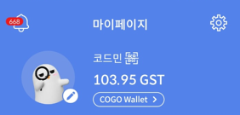
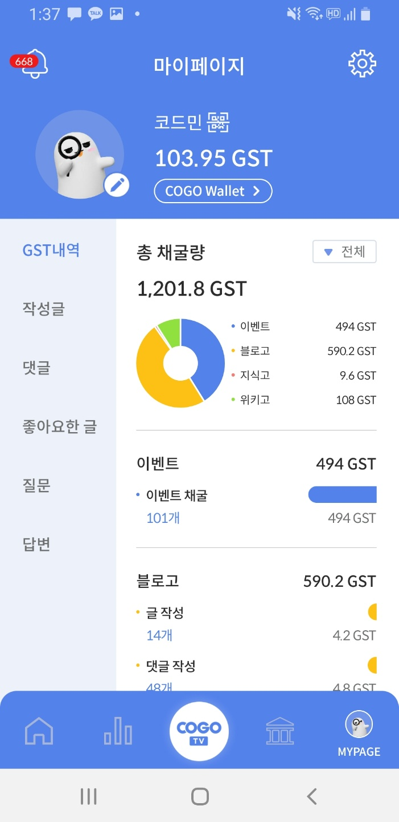


GST 결제
GST 구매
구매현황
코고스쿨NFT GST로 구매하기
1COGO = 10,000 GST
1인 최대 구매수량 10COGO
4COGO 구매 시 1COGO 무료 지급
NFT를 지급받을 카이카스 지갑주소
모두 필수 입력값임
총 결제금액 및 NFT 지급수량은 선택에 따라 자동으로 생성됨
구매수량
4
총 결제금액 : 40,000 GST
NFT 지급 수량 : 5개
NFT
> 5월 31일 카이카스 지갑으로 지급
> 5월 30일 이후 환불 불가
구매하기

Slide 2
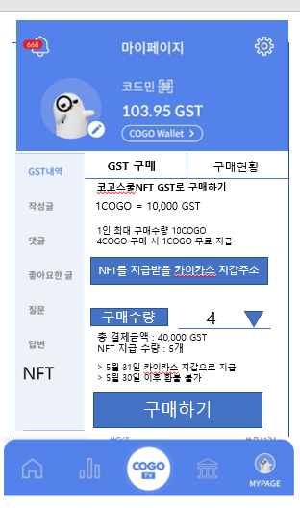
구매하기 클릭 시
다음의 팝업 뜸
GST PAY
코고스쿨NFT GST 구매
GST 내역에 다음으로 표기
출금 코고스쿨NFT 구매 40,000GST
완료
입력한 카이카스 지갑 주소
결제 금액 : 40,000GST
구매 수량 : 4개
무료 지급 수량 : 1개
결제하기
“결제비밀번호 입력”
"구매성공!” 팝업

Slide 3
구매 내역이 있을때
구매 내역이 없을때
GST 구매
구매현황
GST 구매
구매현황
입력한 카이카스 지갑 주소
> 5월 31일 카이카스 지갑으로 지급
> 5월 30일 이후 환불 불가
구매내역이 없습니다.
구매 수량 : 6개 무료 지급 수량 : 1개
TOTAL 구매한 수량 기입
2) 4개 단위로 무료지급 수량에 1개 더 지급 됨 표기
구매 상세내역
2022.05.03 13:00 40,000GST
2022.05.04 11:38 20,000GST
결제금액, 결제 날짜와 시간 노출
오래된 순으로 상위

Slide 4
관리자페이지에 기록 남아야함
유저 전화번호 / 닉네임 / 구매내역 / 거래시간

